Slide 1
Министерство экономического развития Российской Федерации
Федеральный ресурсный центр
Федеральное государственное бюджетное образовательное учреждение высшего образования
«Тамбовский государственный технический университет»
на тему:
«Бережливые технологии для развития
производства
(на материалах ОАО «Кондитерская фирма «ТАКФ»)»
Автор работы:
Вислобокова С.Ю.
Руководитель работы:
кандидат экономических
наук, доцент Злобин Э.В.
АТТЕСТАЦИОННАЯ РАБОТА

Slide 2
Целью аттестационной работы является определение эффективности внедрения инструментов бережливого производства на ОАО «Кондитерская фирма «ТАКФ»
Для реализации поставленной цели необходимо решить следующие задачи:
провести анализ применения методики «Бережливого производства» на ОАО «Кондитерская фирма «ТАКФ»;
разработать мероприятия по повышению производительности труда при производстве кондитерских изделий на базе конфетного цеха;
дать оценку эффективности применения методик «Бережливого производства» в рамках мероприятий по повышению производительности труда на предприятии.

Slide 3
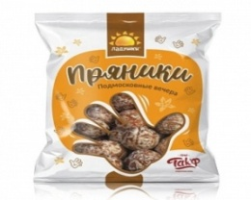
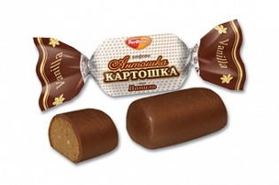
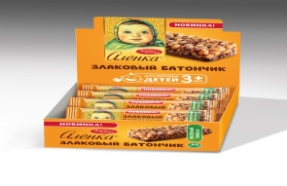
ОБЪЕКТ ИССЛЕДОВАНИЯ
Открытое акционерное общество Кондитерская фирма «ТАКФ»
Предприятие ОАО «Кондитерская фирма «ТАКФ» - крупнейший производитель кондитерских изделий в Тамбовской области, входит в состав Холдинга «Объединенные кондитеры».
Производственная мощность : 20 000 тонн в год
Численность персонала: 913 человек
Карамель
Пряники
ОАО Кондитерская фирма «ТАКФ»
Конфеты
Злаковые батончики
Вафли
Печенье

Slide 4
ИНСТРУМЕНТЫ БЕРЕЖЛИВОГО ПРОИЗВОДСТВА
Бережливое производство
5С
Карта текущего состояния потока
Диаграмма спагетти

Slide 5
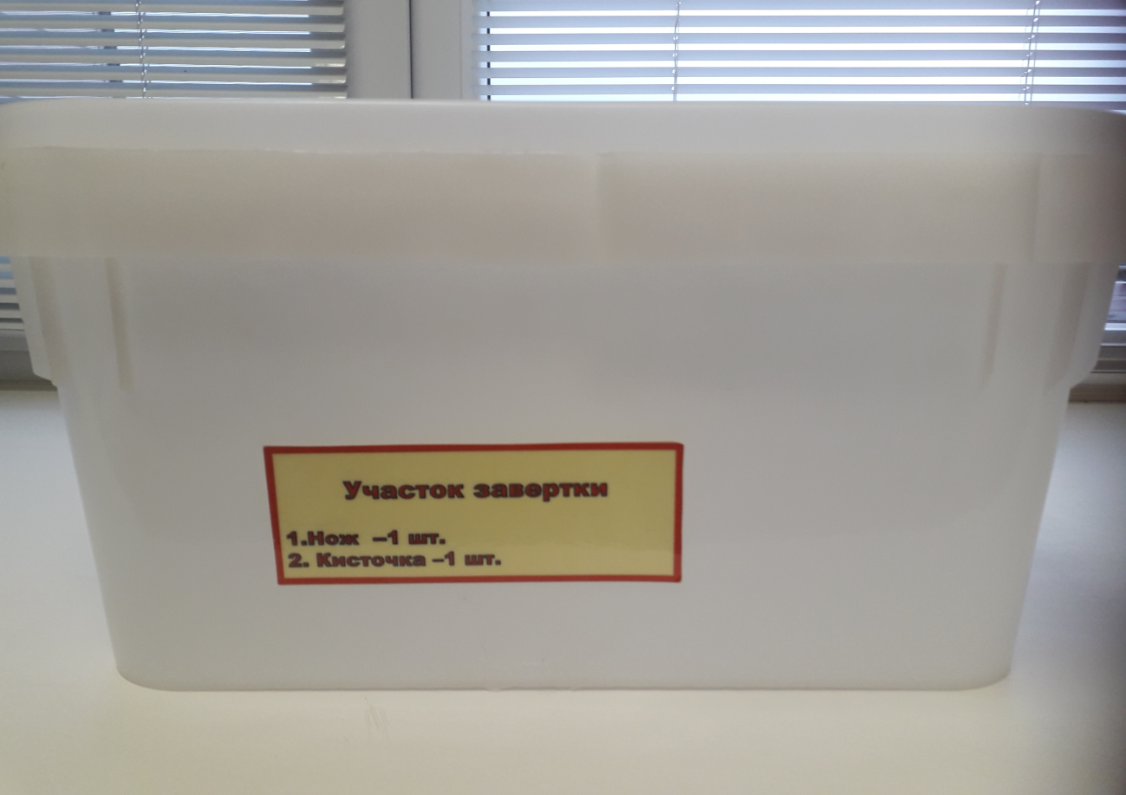
СИСТЕМА 5 С
Соблюдение порядка – все предметы находятся в одном месте. Такая организация хранения инструментов позволит не тратить время на их поиск.

Slide 6
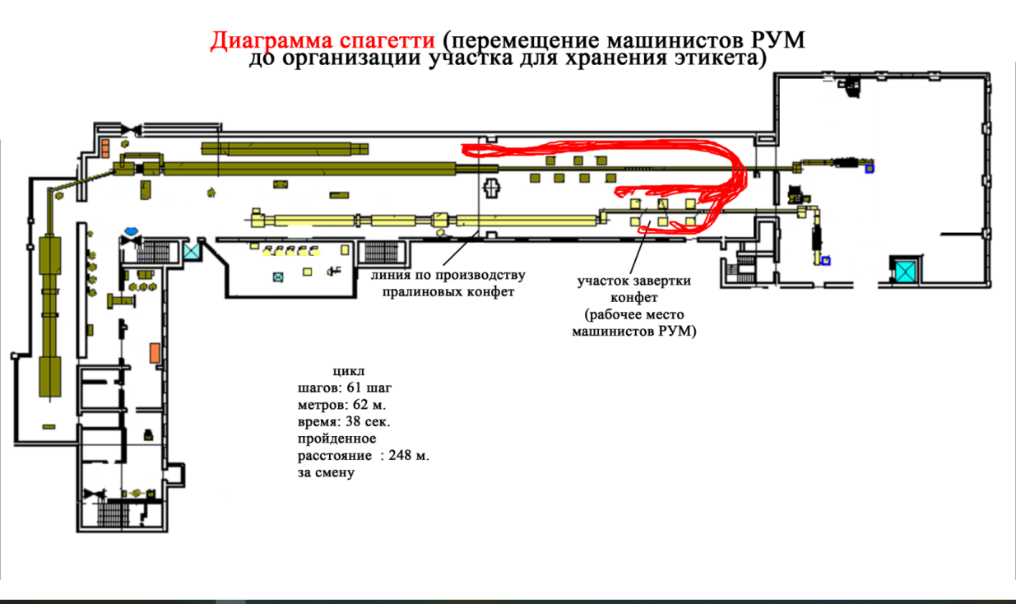
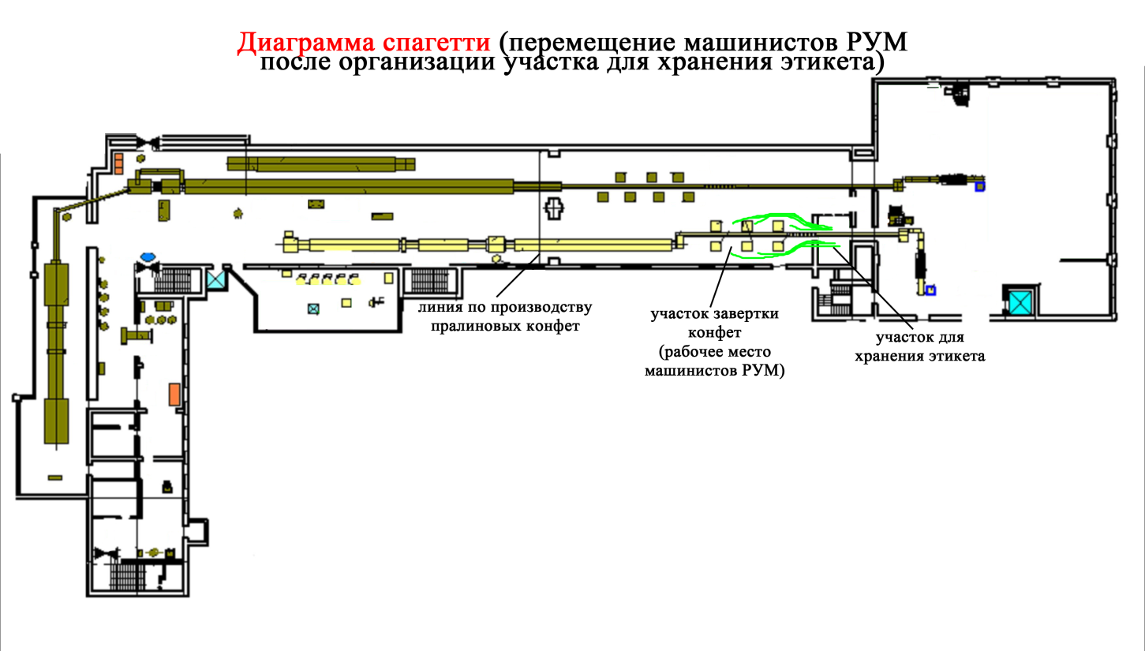
ДИАГРАММА СПАГЕТТИ
Уменьшение временных потерь.

Slide 7
КАРТА ТЕКУЩЕГО СОСТОЯНИЯ ПОТОКА
Анализ загрузки персонала в производственном процессе.

Slide 8
Увеличение спроса на конфеты Батончики Рот Фронт,
тонн/год

Slide 9
КАРТА ЗАГРУЗКИ ПЕРСОНАЛА ДО УСТАНОВКИ ДОПОЛНИТЕЛЬНОГО ЗАВЕРТОЧНОГО АВТОМАТА

Slide 10
ПЕРЕЧЕНЬ МЕРОПРИЯТИЙ
Балансировка загрузки персонала на участке завертки конфет (7 д.);
Пуско-наладочные работы по вводу в
эксплуатацию дополнительного заверточного автомата сотрудниками механической службы предприятия (4 д.);

Slide 11
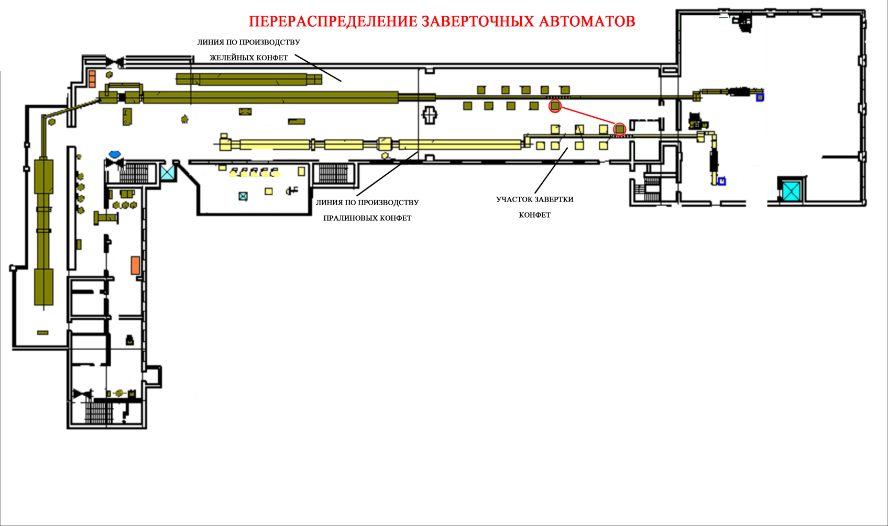
Перераспределение оборудования с одного участка на другой (участки находятся в одном производственном цехе) (1 д.)
ПЕРЕЧЕНЬ МЕРОПРИЯТИЙ

Slide 12
ОЖИДАЕМЫЕ РЕЗУЛЬТАТЫ
Производительность на участке завертки
Количество заверточных автоматов, шт. | Производительность, кг/сутки | Увеличение производительности, %/сутки
7 | 18110 | 14,3
8 | 20698

Slide 13
ОЖИДАЕМЫЕ РЕЗУЛЬТАТЫ
Увеличение прибыли
Количество заверточных автоматов, шт. | Прибыль, тыс. руб | Увеличение прибыли, тыс. руб/месяц
До установки (7 зав. автоматов) | 11263 | 1609
После установки (8 зав. автоматов) | 12872

Slide 14
ОЖИДАЕМЫЕ РЕЗУЛЬТАТЫ
1. Планируемый дополнительный доход составит порядка 20 000 тыс. руб в год.
2. Создание дополнительных рабочих мест.
3. Расширение линейки выпускаемой продукции.
4. Повышение качества продукции.
5. Увеличение налоговых поступлений в бюджет (12%).

Slide 15
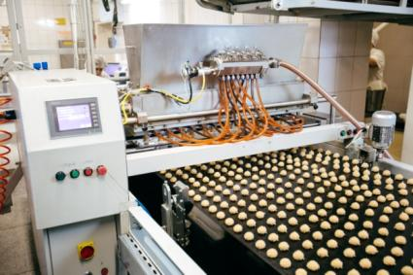
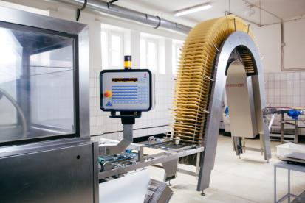
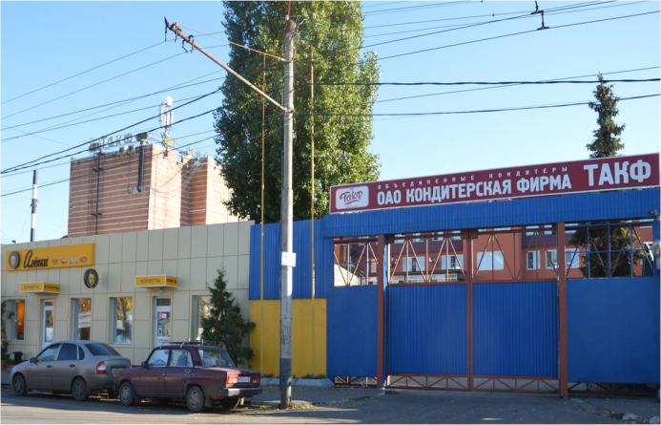
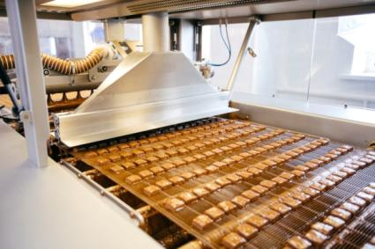
СПАСИБО ЗА ВНИМАНИЕ

